Slide 1
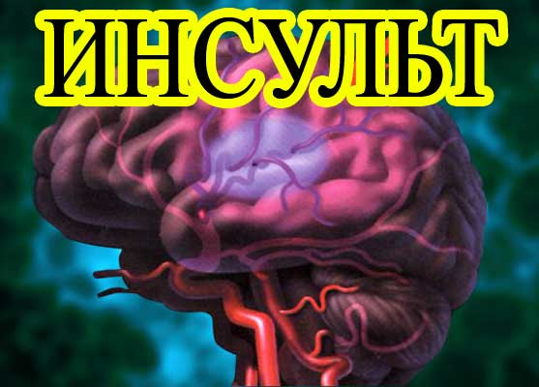
ВНИМАНИЕ
Врач клинический фармаколог
Терапевт высшей категории
О.И. Тазиева

Slide 2
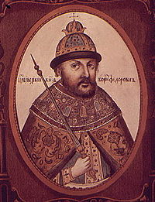
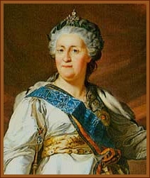
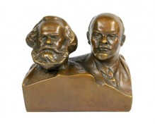
«Кондрашка хватила!» это про инсульт говорится...
«Борис Годунов умер от острого
нарушения мозгового кровообращения
(возможно после отравления).
Екатерину II удар хватил в уборной, когда придворные забеспокоились и взломали
дверь, но было слишком поздно...
Инсульт был у К. Маркса.
И три ишемических инсульта в
конце жизни было у В. И. Ленина.

Slide 3
Ежегодно в мире умирает от инсульта около 4 000 000 человек.

Slide 6
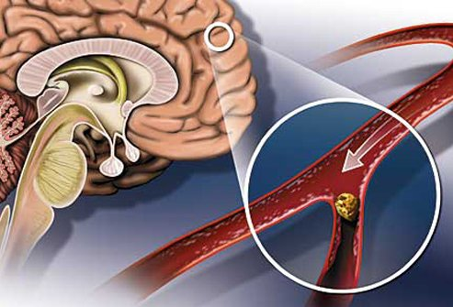
ТИПЫ ИНСУЛЬТОВ
Ишемический Инсульт.
(его доля в общей
массе составляет до 80%)
В основе его лежит
закупорка сосудов.
В результате, к примеру,
тромба, атеросклеротической бляшки, кровь перестает
поступать к некоторым
областям мозга.

Slide 7
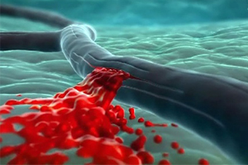
ТИПЫ ИНСУЛЬТОВ
Геморрагический инсульт
(кровоизлияние в мозг).
При разрыве кровеносного сосуда кровь заполняет определенное пространство, блокируя приток кислорода к нервным клеткам.
Менее распространенный,
до 20% от общего числа
случаев, но гораздо более
опасный, вид инсульта.

Slide 8
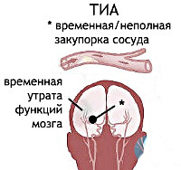
ТИПЫ ИНСУЛЬТОВ
Транзисторная
ишемическая атака (ТИА)
Обычно это состояние называют просто «микроинсульт».
При ТИА происходит тот же процесс, что при ишемическом инсульте, но он временный и, после восстановления кровообращения, все симптомы исчезают. Обычно это занимает 10-15 минут.
ТИА – это даже не «звоночек»,
а мощная сирена,сигнализирующая
о возможности скорого инсульта
(чаще всего, в течение полугода)

Slide 9
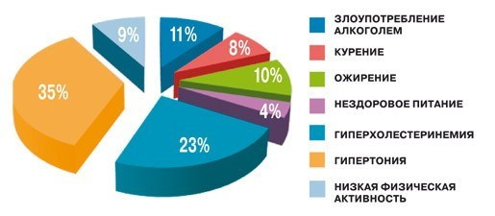
ФАКТОРЫ РИСКА ВОЗНИКНОВЕНИЯ ИНСУЛЬТА

Slide 10
ФАКТОРЫ РИСКА ВОЗНИКНОВЕНИЯ ИНСУЛЬТА
Врожденные заболевания сердечно-сосудистой системы;
Случаи инсульта среди ближайших родственников;
Нарушения свертываемости крови;
Аневризма;
Возраст. В наше время инсульт постоянно «молодеет» и 40-летний пациент с таким диагнозом уже не редкость. Наибольший риск наступает после 55

Slide 11
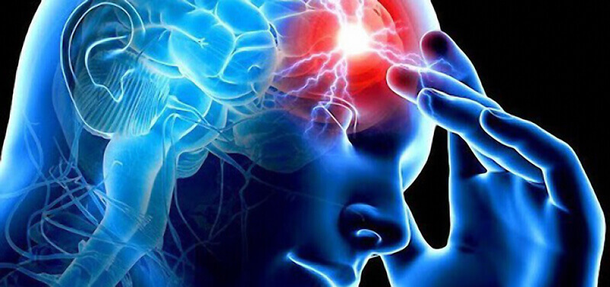
ВНИМАНИЕ: СИМПТОМЫ ИНСУЛЬТА

Slide 12
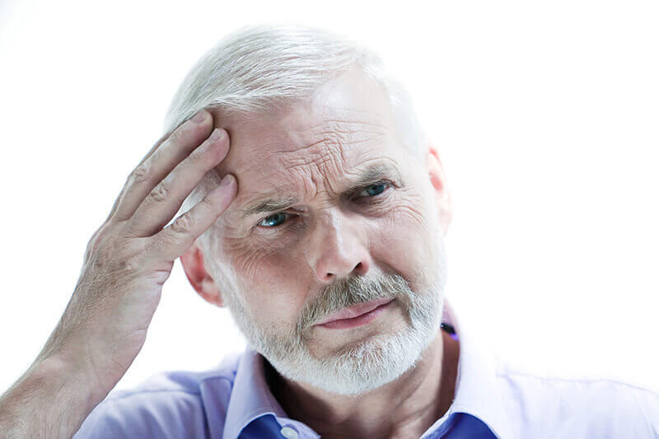
Очевидные симптомы инсульта
Внезапная сильная и резкая головная боль (наиболее типична для кровоизлияния);
Ничем не обоснованное нарушение координации движений, речи;
Человек не воспринимает речь, не узнает близких людей;
Слабость, онемение или паралич мышц, особенно, если они находятся на одной стороне тела;
Полная или частичная потеря зрения.

Slide 13
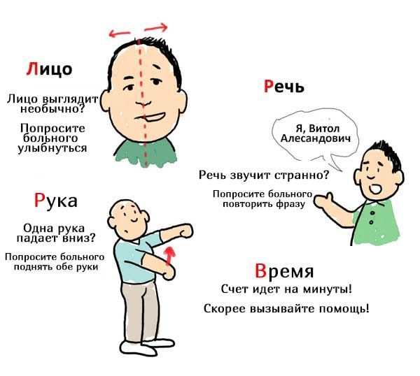
Очевидные симптомы инсульта

Slide 14
тест «УСП» У – улыбнуться С – сказать П – поднять

Slide 15
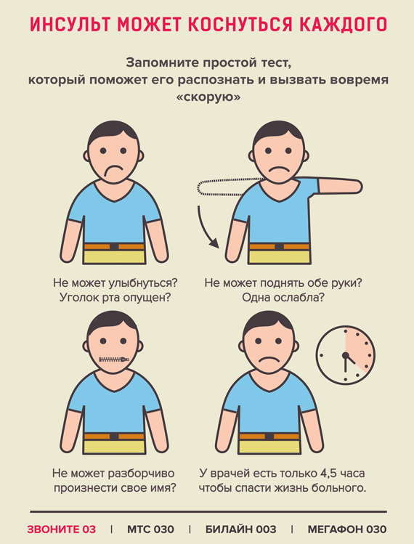
тест «УПС»
У – улыбнуться С – сказать П – поднять руку

Slide 16
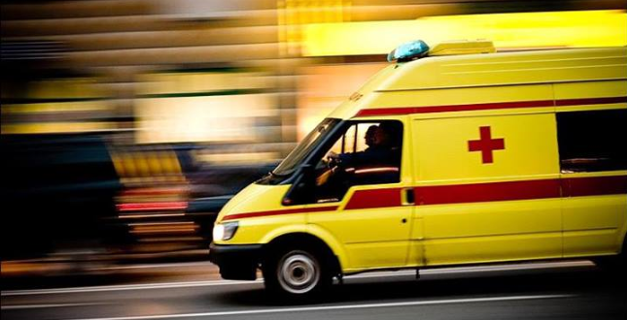
Первая помощь при инсульте
В первую очередь вызывайте скорую.
Помните, что чем быстрее будет оказана помощь при инсульте, тем меньше будет масштаб повреждений мозга.
А значит, значительно снижается риск последующей инвалидности.
В идеале время до приезда СП «03»
не более 1 часа.
Скорую следует вызвать, даже если симптомы быстро прошли и человек утверждает, что «все хорошо».

Slide 17
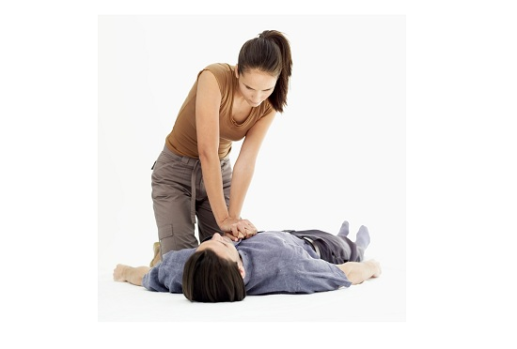
Первая помощь при инсульте
Что делать, пока не приехала скорая?
Не давайте больному есть и пить.
Если пропали признаки жизни, начинайте делать дыхание
«рот в рот» и непрямой массаж сердца.

Slide 18
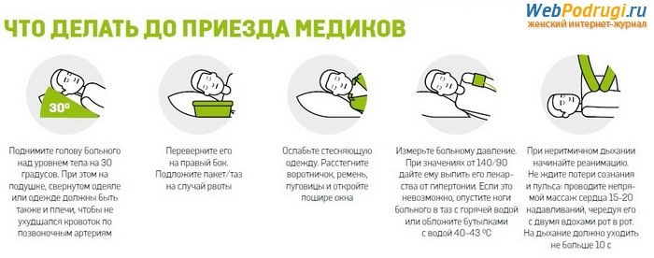
Первая помощь при инсульте
– Положить пострадавшего в удобное положение;
– Ослабить тугую одежду у него на шее, талии;
– Обеспечить приток свежего воздуха;
– Помочь больному перекатиться на повреждённую сторону,
– Немного приподнять голову и грудь больного и подложить под них подушки или одеяло.
– Обеспечить тепло.
– К голове можно
приложить
холод.

Slide 19
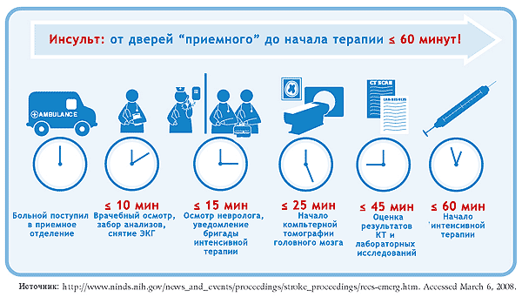
ПОМНИТЕ первая помощь при инсульте - это ВРЕМЯ

Slide 20
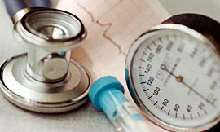
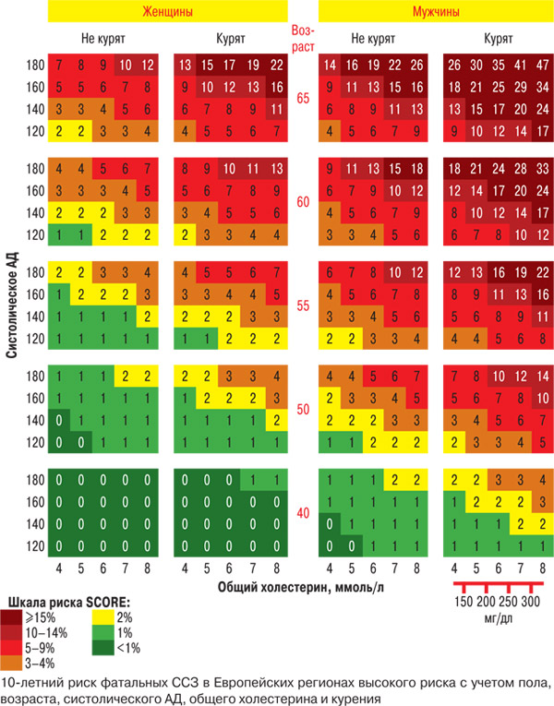
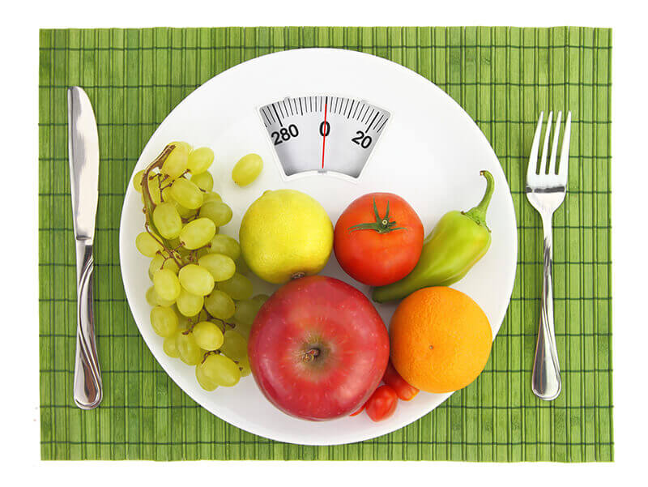
Профилактика инсульта

Slide 22
Профилактика инсульта
Держите на контроле А/Д, особенно если вам за 55. Если давление постоянно повышенное – обратитесь к врачу.
Исключите из своего рациона продукты, с высоким содержанием животных жиров и холестерина.
Добавьте побольше овощей и фруктов.
Бросьте курить, даже «пассивно». По статистике, риск начинает снижаться через несколько лет после отказа от вредной привычки, поэтому начните действовать как можно раньше.
Следите за уровнем сахара – диабет сильно повышает шанс перенести инсульт.
Избавляйтесь от лишнего веса. Помимо диеты, обязательно включите в ежедневный распорядок физические упражнения (двойная польза: помимо контроля веса укрепляем сердце и сосуды).

Slide 23
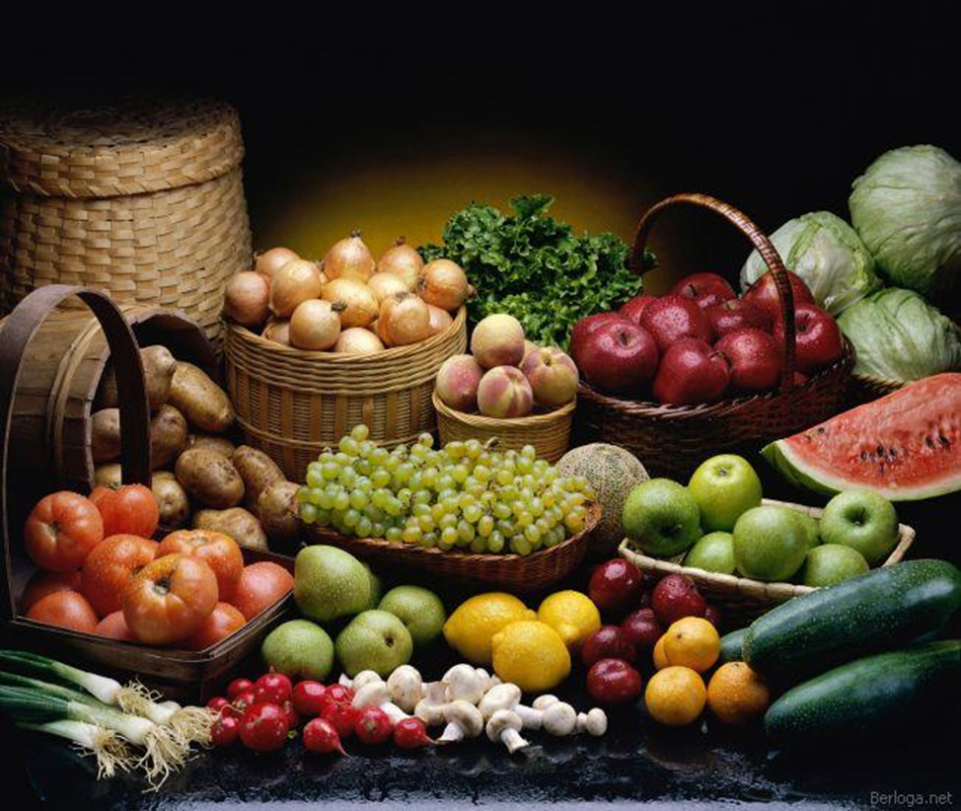
Профилактика инсульта
«Если пища не станет вашим лекарством, то лекарство будет вашей пищей»
Гиппократ

Slide 24
Активная жизнь, здоровое питание и постоянный контроль своего здоровья позволят снизить риск инсульта в среднем на 80%.

Slide 25
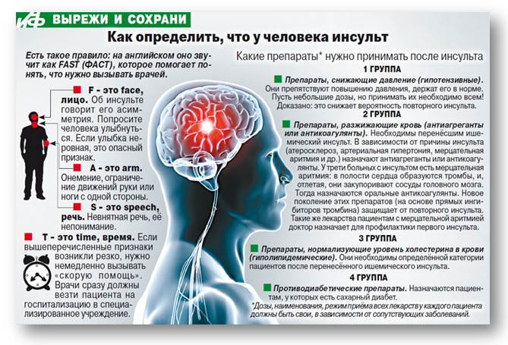
УСП
У
П
С
Т

Slide 26
ПОМНИТЕ: ЕСТЬ!!!

Slide 27
СПАСИБО ЗА ВНИМАНИЕ

